Slide 1
Derivate e grafici di funzione
Risposte e commenti all’attività

Slide 2
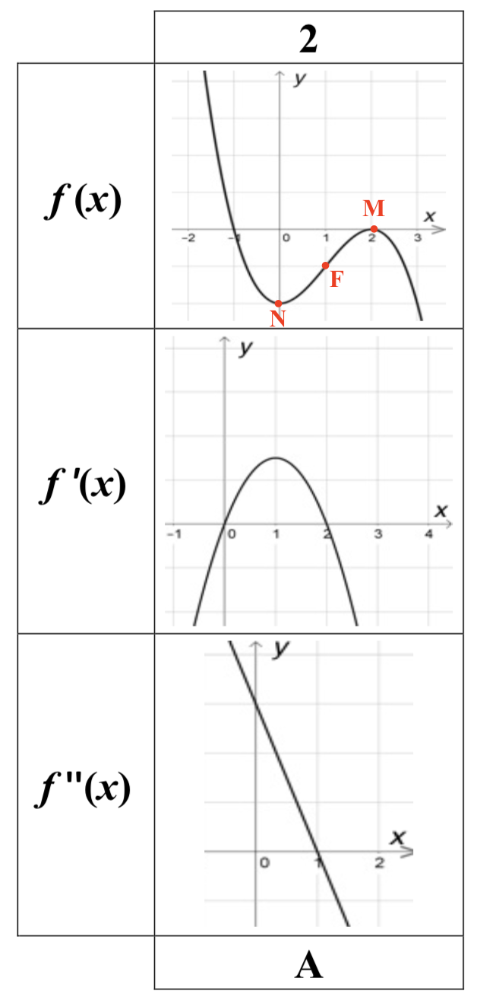
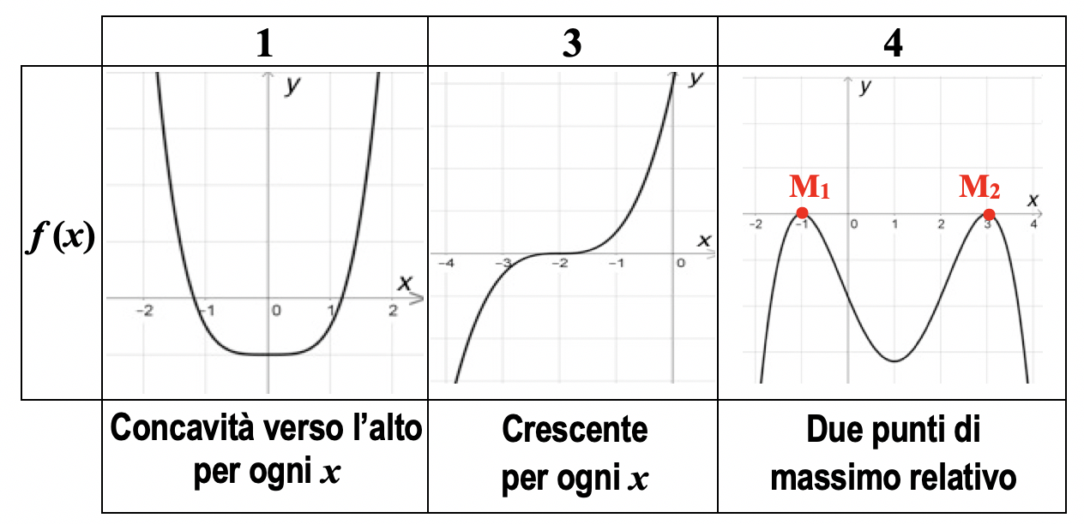
I quesito, colonna A
+
_
+
_

Slide 3
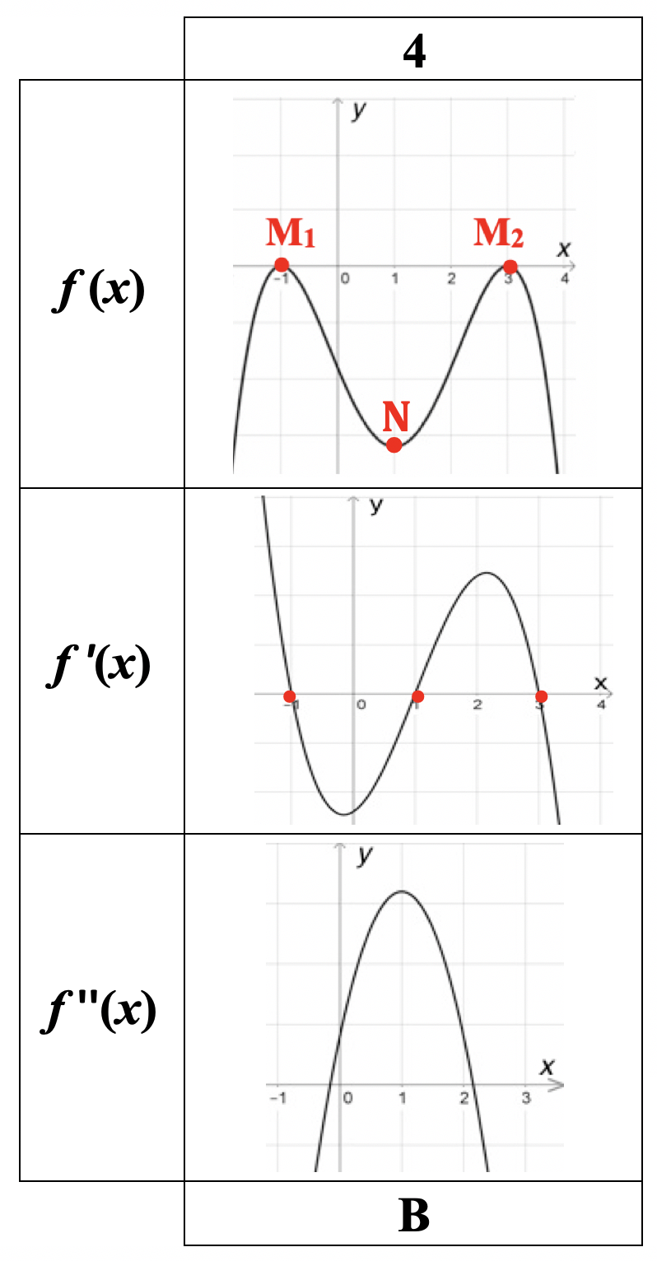
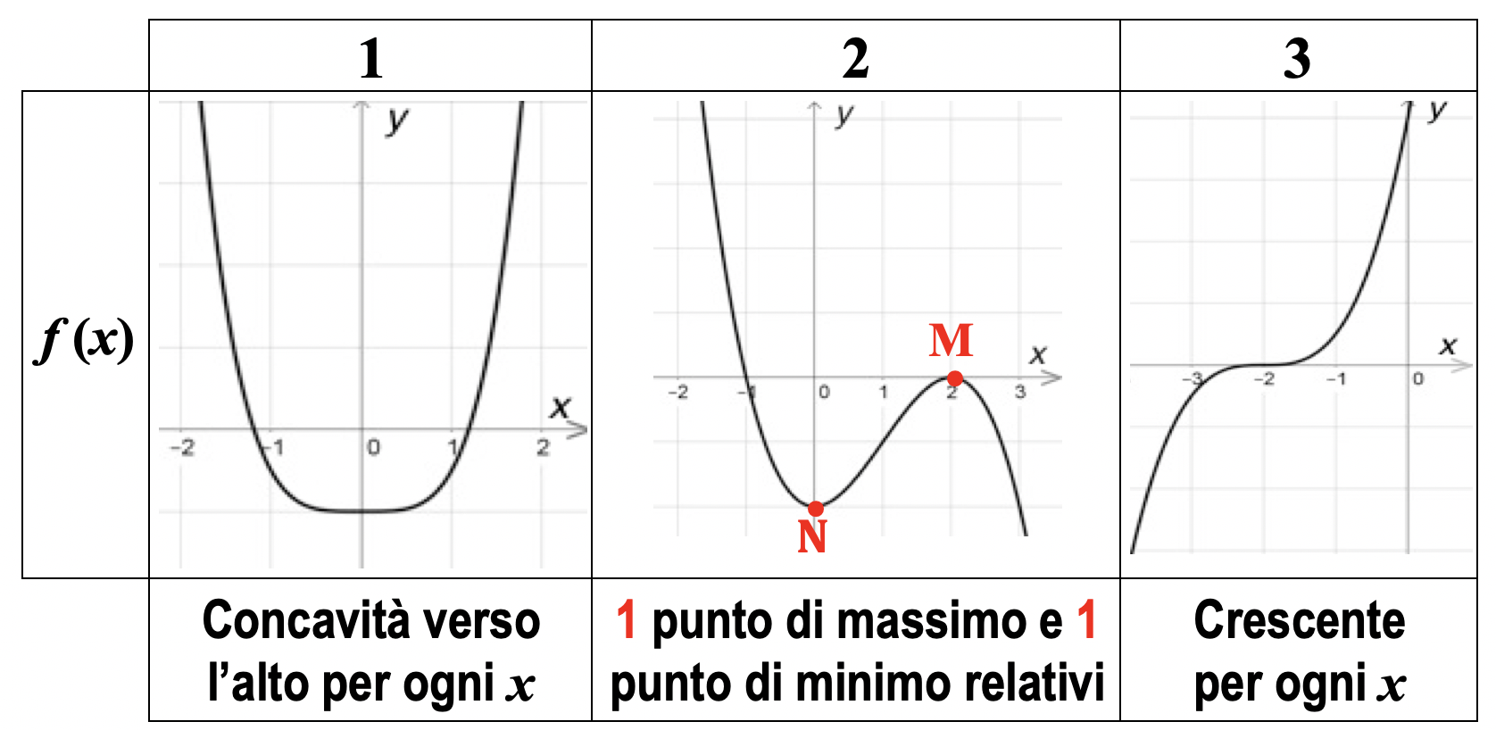
I quesito, colonna B
+
_
+
_

Slide 4
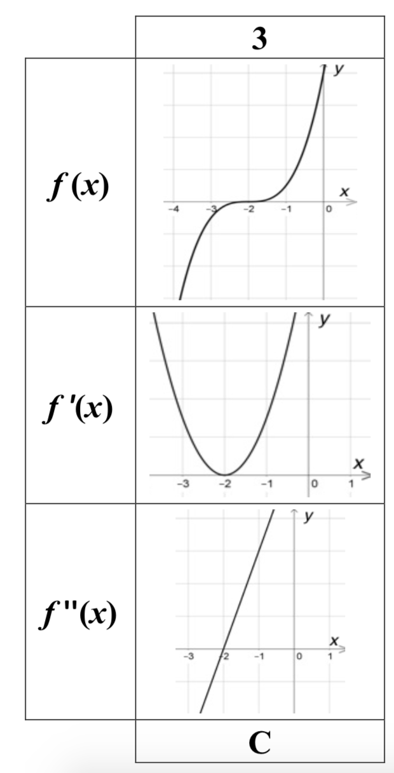
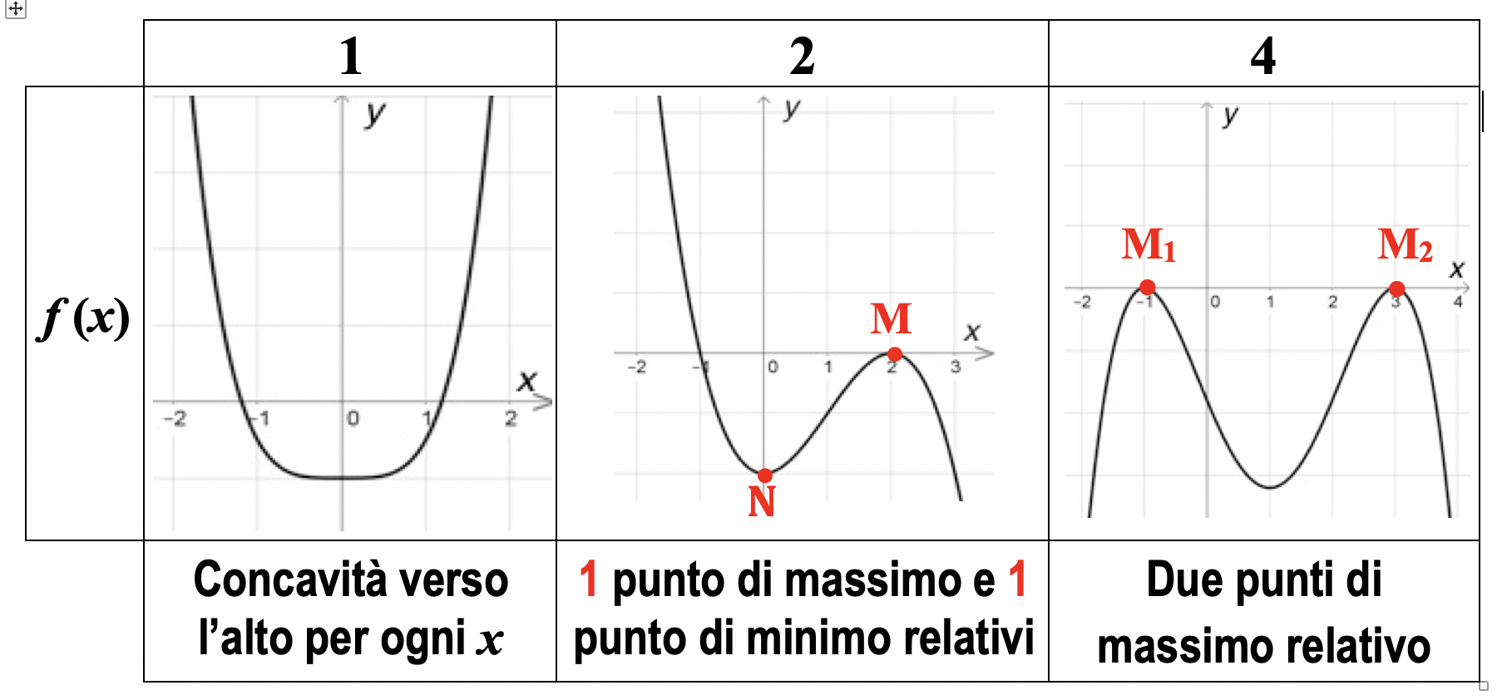
I quesito, colonna C
+
+
_

Slide 5
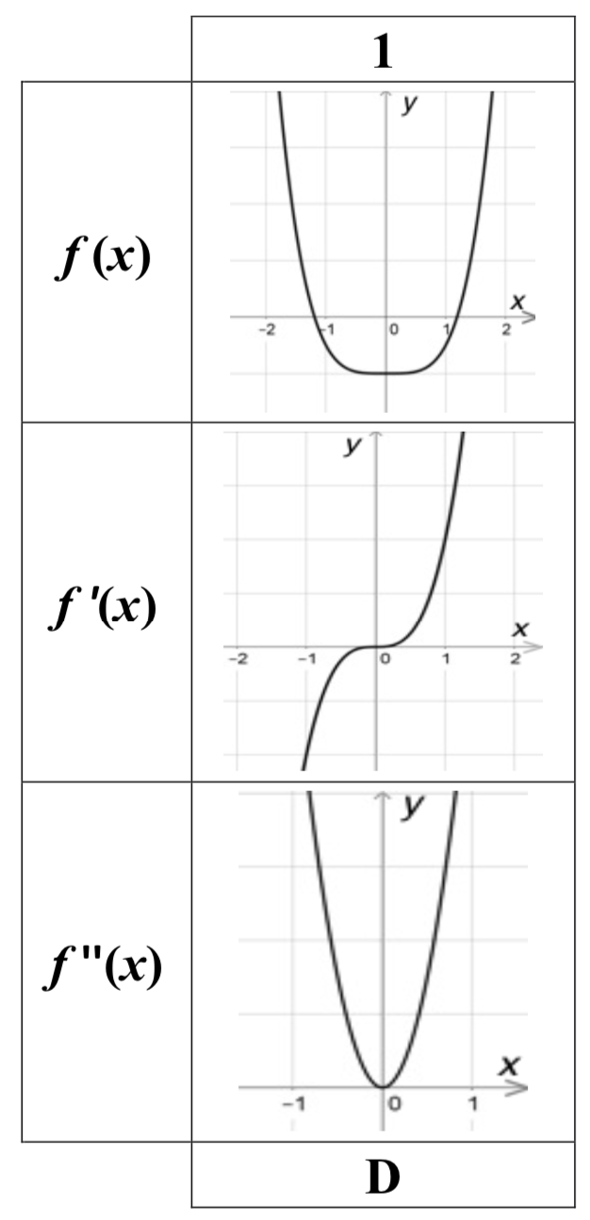
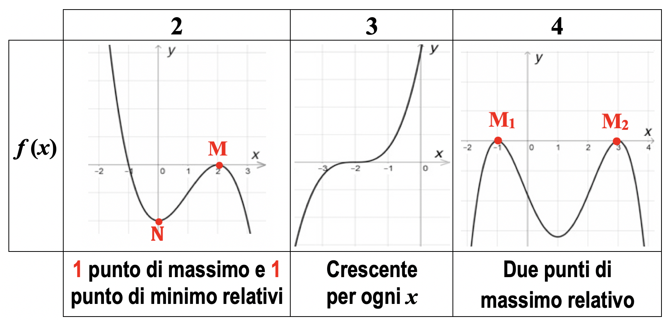
I quesito, colonna D
+
_
+

Slide 6
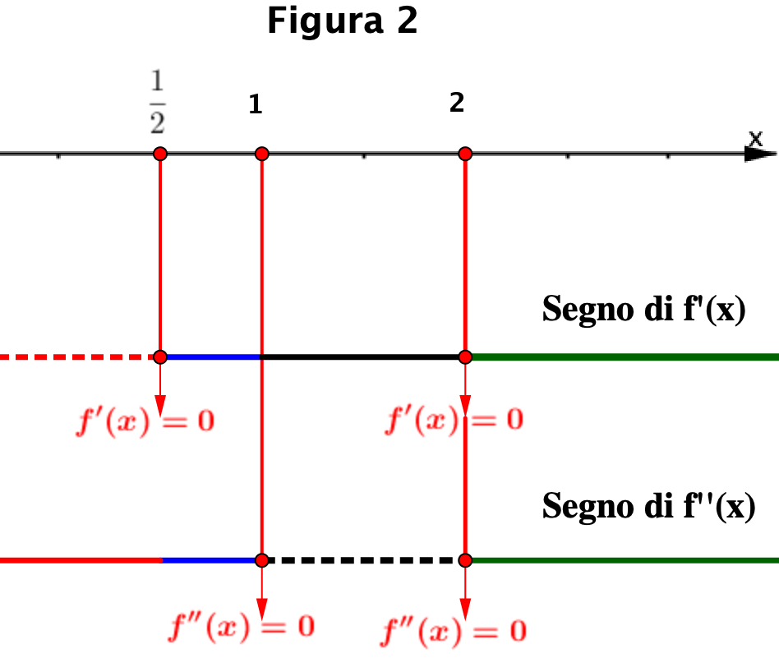
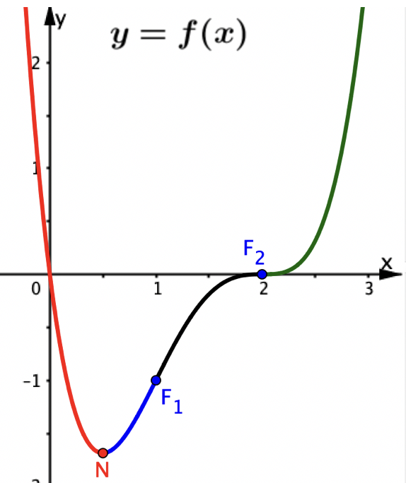
II quesito: risposta corretta
Crescente e concavità verso l’alto
Decrescente e concavità verso l’alto
Crescente e concavità verso il basso
Crescente e concavità verso l’alto
N punto di minimo relativo
F₁ flesso
F₂ flesso orizzontale

Slide 7
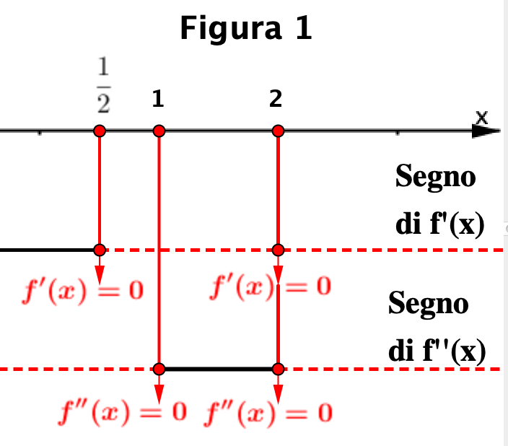
II quesito: risposta errata 1
f’(x) < 0
f(x) decrescente
Crescente e concavità verso l’alto
f’’(x) < 0
f(x) con concavità verso il basso
N punto di massimo relativo
F₁ flesso
F₂ flesso orizzontale

Slide 8
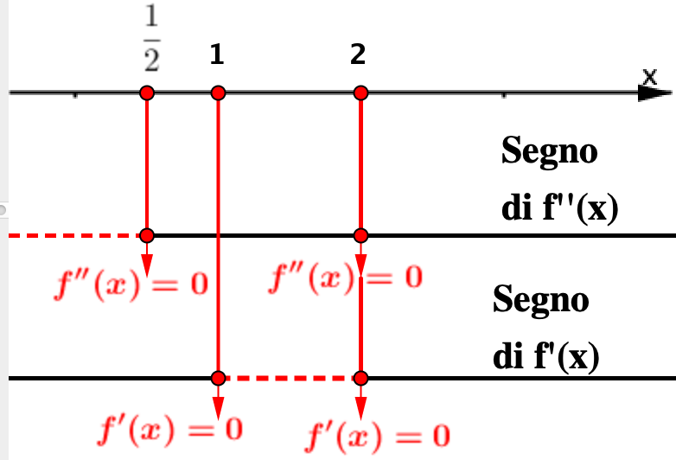
II quesito: risposta errata 4
Figura 4
Scambiata f’(x) con f’’(x)
N flesso
F₁ punto di massimo relativo, con concavità verso l’alto??

Slide 9
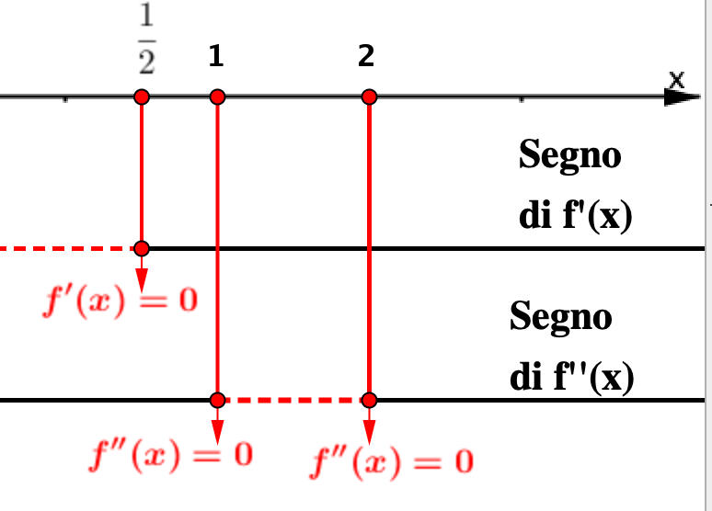
II quesito: risposta errata 3
Figura 3
F₂ flesso orizzontale
Nello schema trovo
f’’(2) = 0 ma f’(2) > 0
Deve essere
f’(2) = 0 e f’’(2) = 0

Slide 10
Osservazioni sulla risposta errata 3 al II quesito

Slide 11
Attenzione alle caratteristiche di un flesso orizzontale
È un flesso perciò trovo
f’’(2) = 0
La tangente ha pendenza 0, perciò trovo anche
f’(2) = 0
F₂ flesso orizzontale

Slide 12
Attenzione nel collegare il grafico di f(x) con il segno delle sue derivate
Figura 3
F₂ flesso orizzontale
Nello schema trovo
f’’(2) = 0 ma f’(2) > 0
Deve essere
f’(2) = 0 e f’’(2) = 0

